Slide 1
怎么使用的？

Slide 2
关于uml提供的9种基本的图
uml能从不同的角度去描述系统，它提供了9种基本的图
它们分别是：用例图（use case diagram），活动图（activity diagram ），类图（class diagram），序列图（sequence diagram），协作图（collaboration diagram），状态图（statechart diagram），构件图（component diagram），实施图（deployment diagram）
接下来我会用一张幻灯片去解释这9种图:

Slide 3
9种图的对比
用例图 use case diagram
用例图表明系统做什么,与谁交互。用例是系统提供的功能，参与者是系统与谁交互,参 与者可以是人、系统或其他实体。一个系统可以创建一个或多个用例图。
活动图 activity diagram
活动图显示了从活动到活动的流。活动图可以在分析系统业务时用来淙业务流，也可 以在收集系统需求的时候显示一个用例中的事件流。活动图显示了系统中某个业务或 者某个用例中，要经历哪些活动，这些活动按什么顺序发生。
类图 class diagram 类图显示系统之中类与类之间的交互
序列图 sequence diagram 序列图显示用例中的功能流程
协作图 collaboration diagram
状态图 statechart diagram
构件图 component diagram
构件图显示模型的物理视图，也显示系统中的软件构件及其相互关系，模型中的每个 类映射代码构件 ，一旦创建构件，就加进构件图中，然后画出构件之间的相关性。构 件间的相关性包括编译相关性和运行相关性。
实施图 deployment diagram
实施图是显示网络的物理布局，系统中涉及的处理器、设备、连接和过程。一个项目 中有一个实施图。

Slide 4
rational rose
rational rose作为优秀的建模工具，能方便地画出这些图。
接下来，我将具体讲解如何用rational rose 工具画出它们。
当然，首先我们要先了解rational rose这个工具

Slide 5
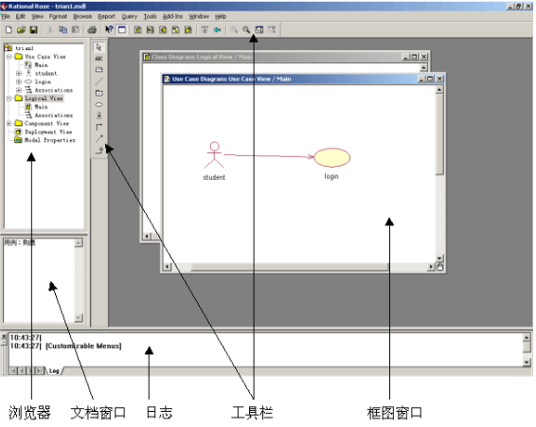
rational rose 界面介绍
启动Rational Rose后，界面如下所示：
浏览器：用于在模型中迅速漫游
文档工具：用于查看或更新模型元素的文档
工具栏：用于迅速访问常用的命令
框图窗口：用于显示和编辑一个或几个uml框图
日志：用于查看错误信息和报告各个命令的结果

Slide 6
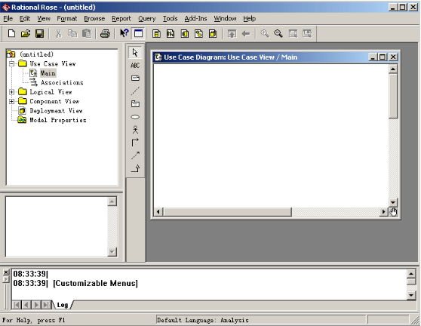
建立用例图-第一步
建立用例图
从用例图中我们可以看到系统干什么，与谁交互。与系统交互的参与者可以是人，也可以是其他系统或实体。
第一步：创建用例图（如图）
1.在浏览器内的use case视图中双击main
新的空白用例图就被创建了
2.我们可以再新建一个包，通过右击
use case视图选择new里面的package来建
一个系统的多个用例图可以包的形式组织和管理
系统总的用例一般画在main里面

Slide 7
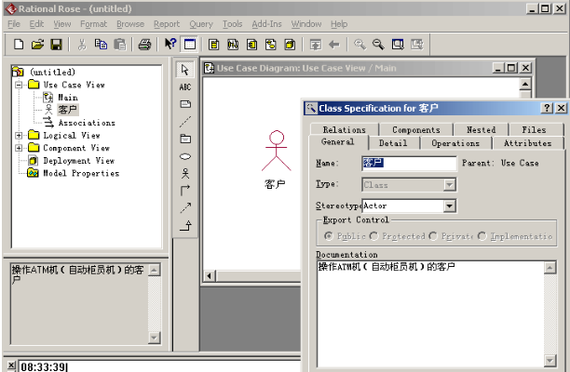
建立用例图-第二步
第二步：建立参与者
1.工具栏中选择actor
2.在用例图要放置位置单击鼠标左键，
键入参与者的名称
我们还可以通过双击参与者符号的形式
对参与者进行简要的说明

Slide 8
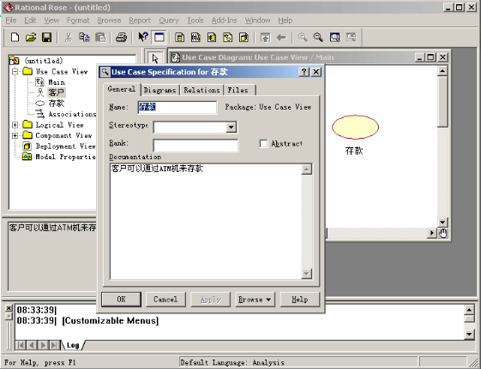
建立用例图-第三步
第三步：创建用例
1.工具栏中选择use case
2.在用例图要放置位置单击鼠标左键，
键入用例的名称（如“存款”）
我们仍然可以通过双击用例符号的形式对用例进行
简要的说明（如图）

Slide 9
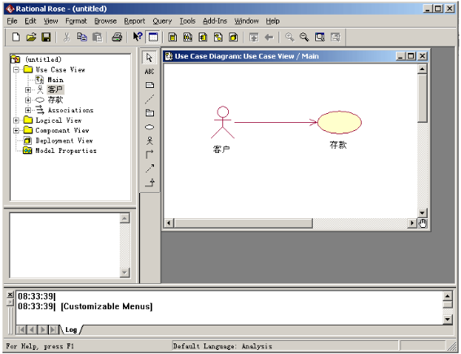
建立用例图-第四步
第四步：记录参与者与用例之间的关系
1.工具栏中选择关联关系箭头
2.将光标首先定位在用例图的参与者上，单机鼠标左键并将光标移动到用例符号上。形成连接。

Slide 10
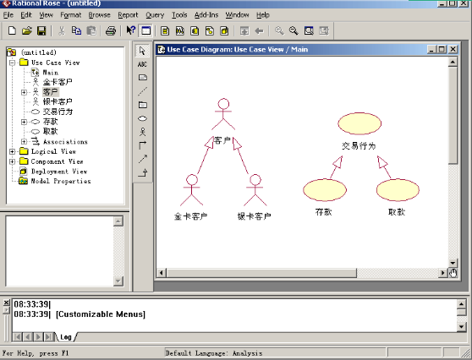
建立用例图-第五步
第五步：增加泛化关系
1.工具栏中选择泛化关系箭头
2.既可以从子用例拖向父用例，
也可以从子参与者拖向父参与者
简要说明关系执行同上述类似

Slide 11
建立活动图-第一步
建立活动图
活动图显示了从活动到活动的流。可以在分析系统业务时来演示业务流，或在收集系统需求的时候显示一个用例中的事件流。
第一步：创建活动图（如图）
1.在浏览器内的use case视图中选择
new-》activity diagram
2.如果是建立用于显示用例中的事件流的话，
可以在浏览器中选中某个用例然后右击选择
new-》activity diagram来创建用例图

Slide 12
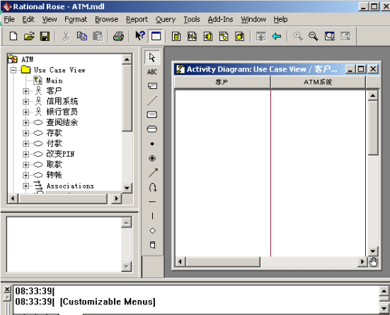
建立活动图-第二步
第二步：增加泳道
（泳道：框图里的竖线，包含特定人员或组织要
进行的所有活动。每个泳道对应一个人员或组织）
1.工具栏中选择swimlane按钮，单击d框图
即可增加泳道。用人员或组织名命名即可

Slide 13
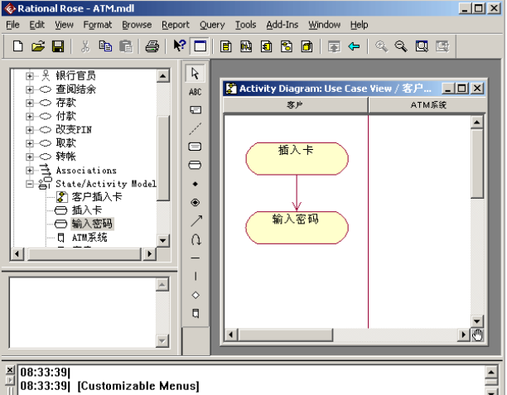
建立活动图-第三步
第三步：增加活动并设置活动的顺序
1.工具栏中选择activity按钮，单击活动图增加活动
并命名
2.工具栏中选择transition按钮，把箭头从一个活动拖到另一个活动

Slide 14
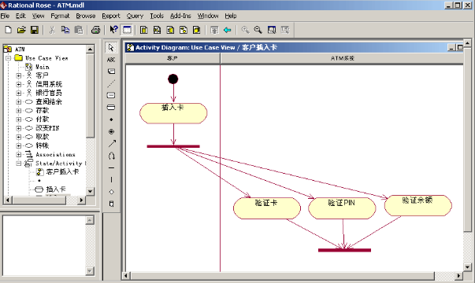
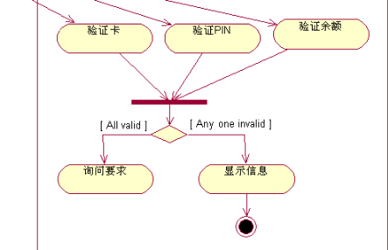
建立活动图-第四步，第五步
第四步：增加同步
1.工具栏中选择synchronization按钮，单击活动图
增加同步棒
2.画出从活动到同步棒的交接箭头（表示之后开始并行处理）
3.画出从同步棒到可并行发生的活动之间的交接箭头
4.创建另一个同步棒表示并行处理的结束
5.画出从可并行活动到最后同步棒之间的交接箭头，表示完成所有这些活动之后，结束并行
第五步：增加决策点
1.工具栏中选择decision
按钮，单击框图增加决策点
2.拖动决策到决策之后可能发生活动的交接线，双击交接。
打开detail可写入决策条件

Slide 15
建立类图-第一步
建立类图
类图显示系统中类和类之间的交互
第一步：创建类图（如图）
1.有几种方法可以创建类。我们这里选择基本的方法。
浏览器里选择包右击选择new-》class创建一个类。
2.如果是建立用于显示用例中的事件流的话，
可以在浏览器中选中某个用例然后右击选择
new-》activity diagram来创建用例图

Slide 16
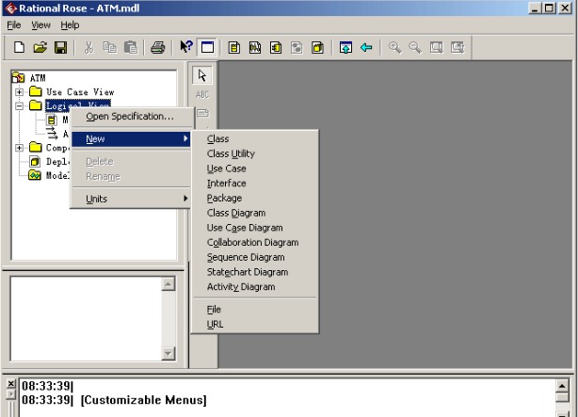
建立类图-第二步，第三步
第二步：创建方法
1.选择浏览器或类图上的类
2.使用快捷菜单中的new-》operation
3.输入方法的名字，创建
第三步：创建属性
1.选择浏览器或类图上的类
2.使用快捷菜单中的new-》attribute
2.输入属性的名字，创建

Slide 17
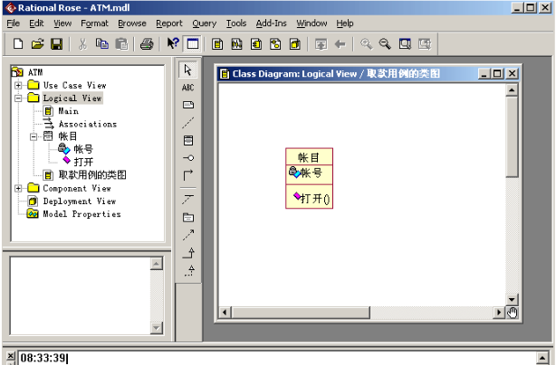
建立类图-第四步
第四步：创建类
1.右击浏览器内的logical视图
2.使用快捷菜单中的new-》attribute，
把浏览器的类拉到类图就行

Slide 18
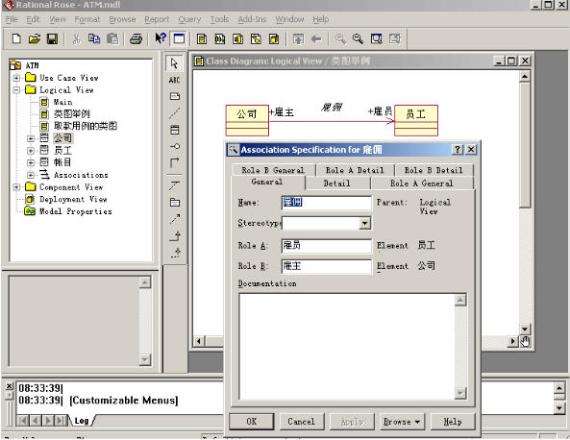
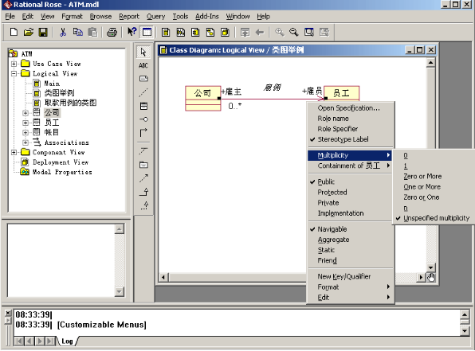
建立类图-第五步
第五步：创建类之间的关系
1.如果是关联关系，双击工具栏中的关联关系。
2.编辑关联关系的多重性（如下图）

Slide 19
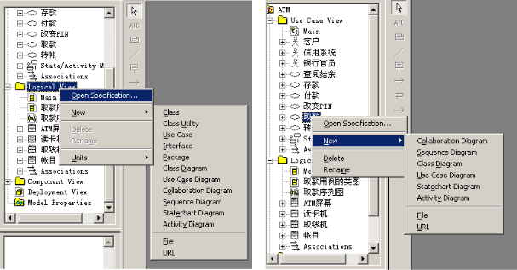
建立序列图-第一步
建立序列图
序列图显示用例中的功能流程
第一步：创建序列图（如图）
1.浏览器里的logic视图中右击选择new-》sequence
创建一张空白序列图。也可以在浏览器中use case
视图中选择某个用例new-》sequence diagram新建
2.如果是建立用于显示用例中的事件流的话，
可以在浏览器中选中某个用例然后右击选择
new-》activity diagram来创建用例图

Slide 20
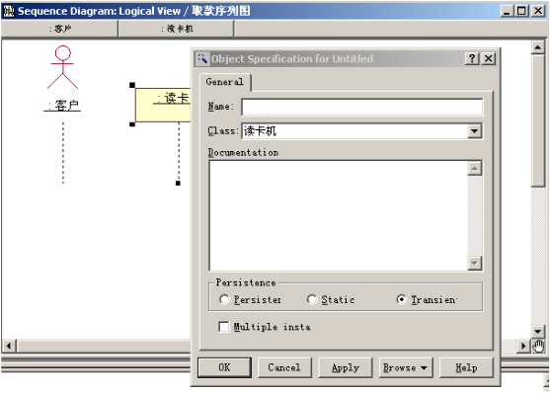
建立序列图-第二步
第二步：序列图中放置参与者和对象
每个对象代表了某个类的某一实例
1.把用例图中目标用例涉及的所有参与者都拖到
序列图中
2.使用工具栏中的object按钮，创建新的类的对象。
单击该对象，在淡出的对话框里的class里确定
该对象所属的类
3.给该对象命名

Slide 21
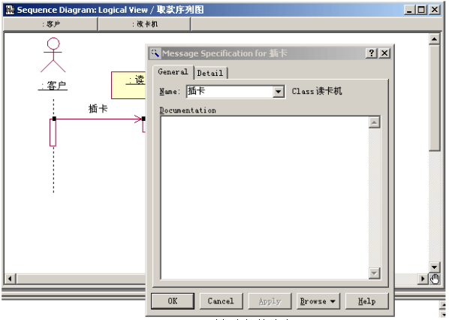
建立序列图-第三步
第三步：说明对象之间的消息
1.选择工具栏中的message
2.单击启动消息的参与者或对象，把消息拖到目标对象
或参与者
3.给该消息命名

Slide 22
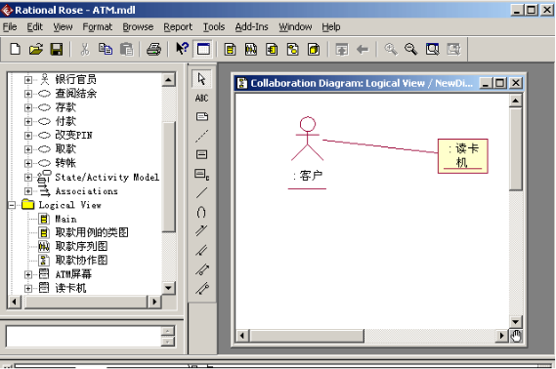
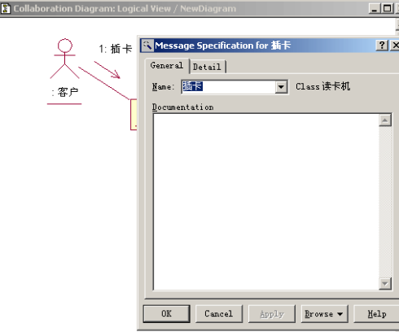
建立协作图-补充
建立协作图
协作图的创建，以及协作图中放置参与者和对象
方法和序列图类似。只不过对象之间的链接有所不同。
补充1：协作图增加对象链接（图左）
1.选择工具栏中的object link工具
2.单击要链接的参与者或对象
3.将对象链接拖动到要链接的参与者或对象
对应的工具来添加
补充2：加进消息（图右）
1.选择工具栏中的link message或者revrese
link message工具
2.单击要放消息的对象链接添加
3.双击消息在弹出的对话框中命名消息
当然，还有自反链接之类的链接有

Slide 23
使用总结
除了之前介绍的这些图外，还有一些图比如构件图、实施图
就不再赘述了。
基本的流程和之前的类似，具体方法google。
总之就是找到工具栏的按钮，然后创建就可以了。
只要熟悉这些功能，就难不倒各位啦。

